Slide 1
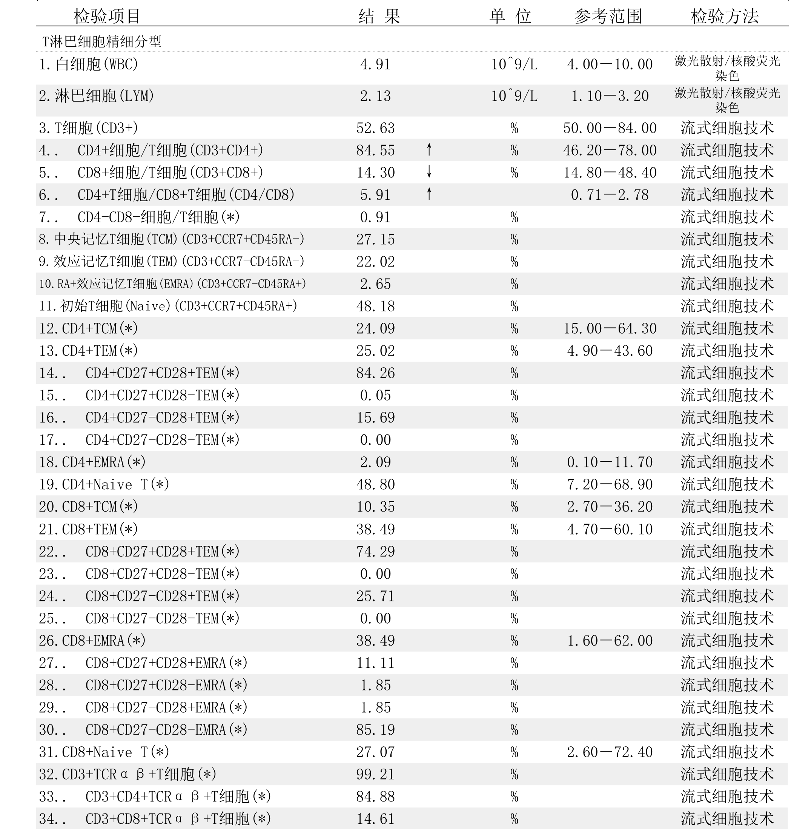
T淋巴细胞精细分型 2024-08-21

Slide 2
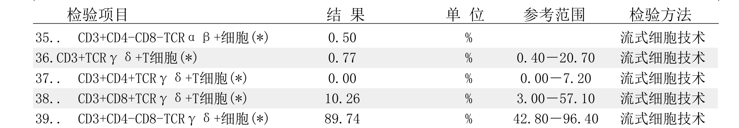
T淋巴细胞精细分型 2024-08-21

Slide 3
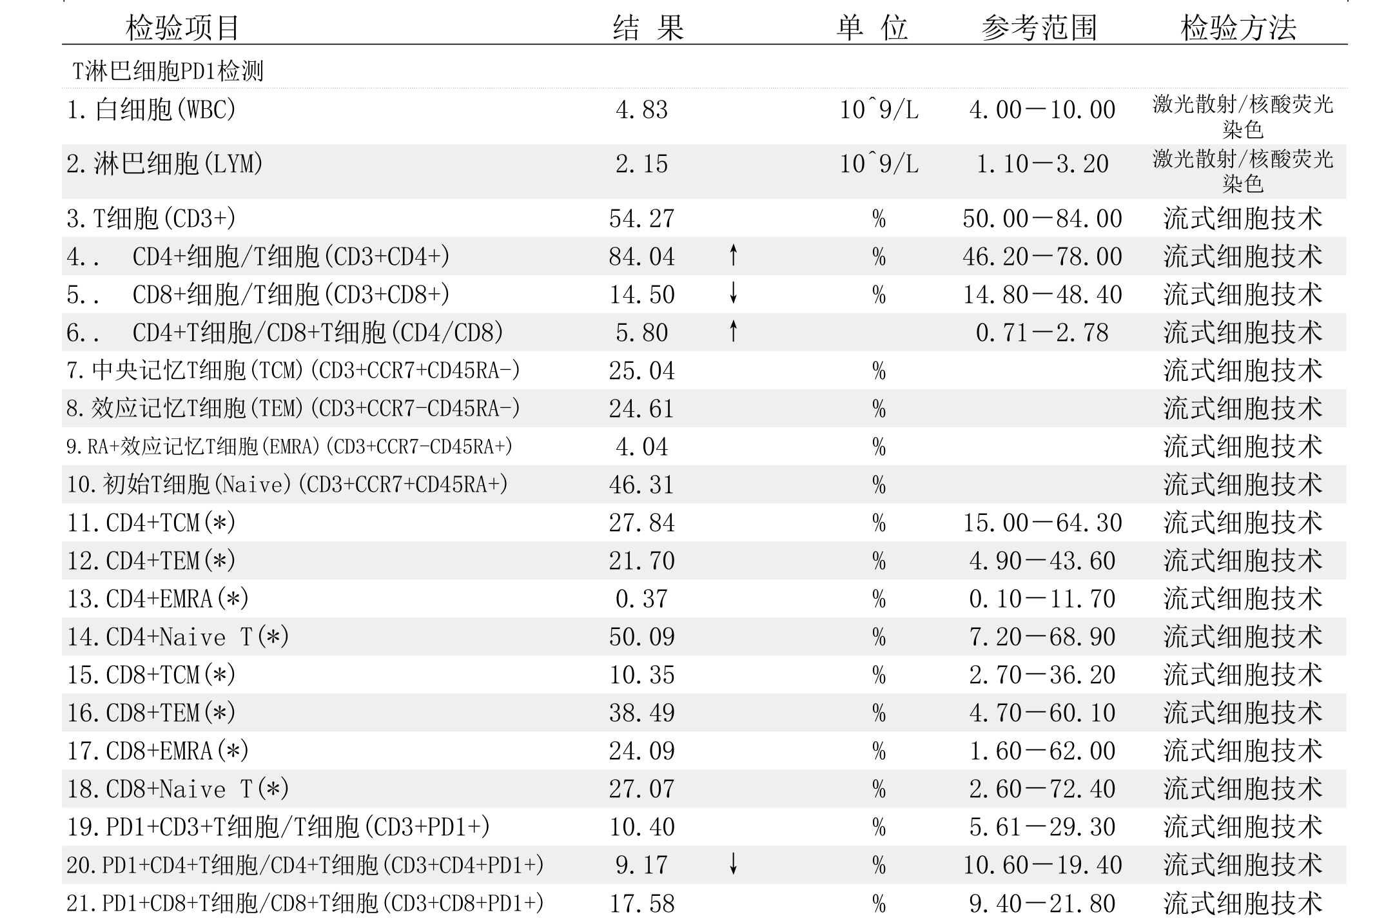
T淋巴细胞PD1检测 2024-08-21

